Slide 1
Internet Üzerinden Araştırma Yöntemlerinin Etkin Kullanılması
Ar.Gör.Enis Karaarslan
EGE ÜNİVERSİTESİ
Kampüs Network Yöneticisi
ULAK-CSIRT

Slide 2
ÖZET
Araştırma ve geliştirme sürecinin en önemli olan ilk adımı araştırma yolu ile bilgiye ulaşımın sağlanmasıdır. Kütüphanelerdeki kaynakları taramak şeklinde gerçekleşen geleneksel araştırma yöntemleri, bilgi ve internet teknolojilerinin gelişmesi ile internet üzerinden etkin olarak yapılmaya başlanmıştır.

Slide 3
İçerik
Internet üzerinden veriye ulaşmak için kullanılabilecek yöntemlerden aşağıdakiler üzerinde durulmuştur:
internet arama motorları (search engine)
meta arama programları (metasearch programs)
tartışma listeleri (newsgroup)
eposta listeleri (email list)
kütüphane tarama sistemleri – sanal kütüphaneler

Slide 4
Arama Motorlarının İşlevleri
Arama motorlarını iki ana grupta toplamak mümkündür:
  Konu Katalogları – Konuya göre sınıflama
  Web Arama Motorları – Indeksten “anahtar kelime” tabanlı arama
Arama motorlarının iki ana işlevi bulunmaktadır:
  Veri toplamak
  Sorgulama mekanizmaları sunmak

Slide 5
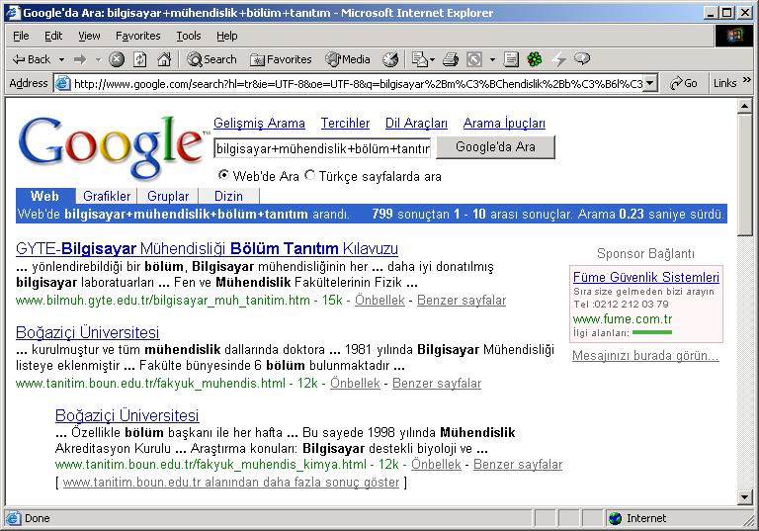

Slide 6
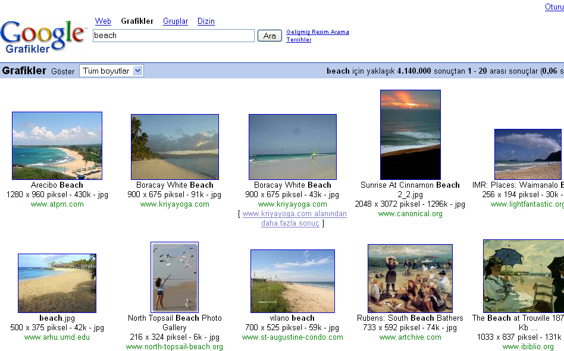

Slide 7
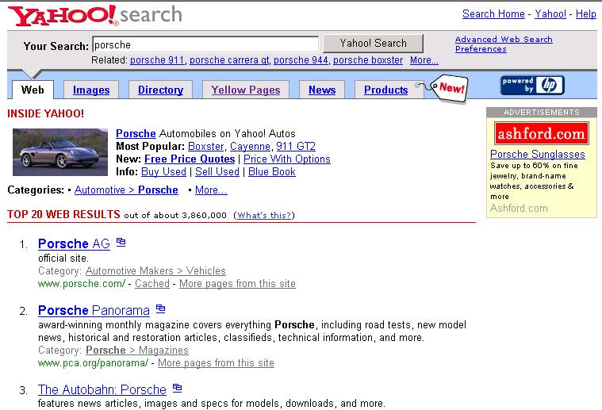

Slide 8
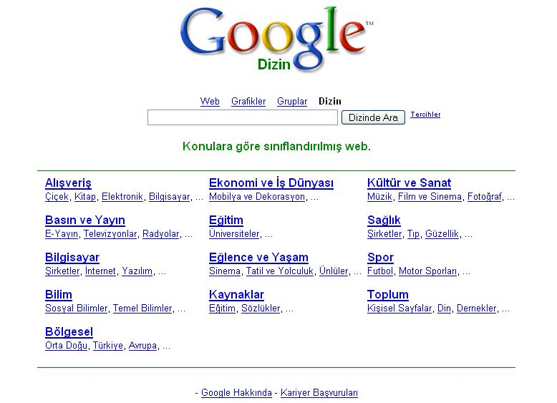

Slide 9
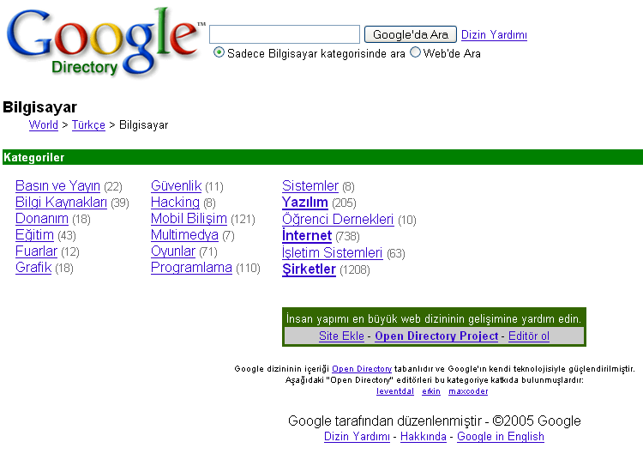

Slide 10
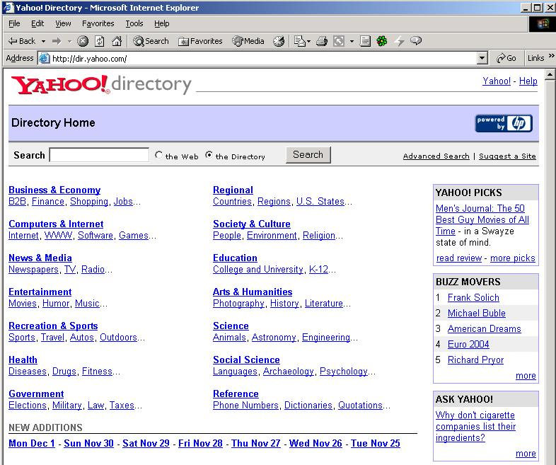

Slide 11
Arama Motorları
Internet üzerinden arama motoru hizmeti veren birçok site bulunmaktadır.
Ör: Google (http://www.google.com)
Yahoo (http://www.yahoo.com)
Bunun yanı sıra sadece belirli konular için özelleşmiş arama motorları da bulunmaktadır.
Bazı arama motorları belirli bir dönem iyi hizmet vermekte ama sonra arama sonuçlarında yeterli performansı verememektedir.
Ör: Altavista (http://www.altavista.com)

Slide 12
Uyarı / öneri ...
internet ≠ google
  Google her sayfayı indeksle(ye)mez
  Google istemediği sayfaları göstermeyebilir (?!?)
  Google’in sonuçları tutarlı da olmayabilir
  SONUÇ: Kullan ama bağımlı olma!

Slide 13
Internette Arama
Internet’te arama yaparken dikkat edilmesi gereken birçok nokta bulunmaktadır.
  Arama kelimeleri eklerden arındırılmaldır:
  Ör: "protokoller" yerine "protokol"
  Arama sonuçları fazla sayıda site içerdiğinde arama yeni kelimelerle daraltılmaldır.
  Ör: "güvenlik" yerine "ağ güvenlik"
  Arama kelimelerinin arasına noktalama işareti koyma hiçbir işe yaramamaktadır. Arama kelimelerinin arasında sadece boşluk bırakılmalı ya da arama operatörlerinden ( + , " “, - ) gerekeni koyulmalıdır.

Slide 14
Internette Arama (devam)
Arama kutusuna yazılan kelime olası ekleriyle birlikte çıkmaktadır.
"program" kelimesi kullanarak yapılan arama, içinde "programcı, programlama, programlı, programda..." gibi kelimelerin geçtiği siteleri de görüntüleyecektir.
Bu nedenle ilgilenilen konuyu tam olarak ifade eden kelimeler anahtar kelime olarak seçilmelidir.

Slide 15
Internette Arama (devam)
Aramaya başlamadan önce araştırılan konuyu ifade edebilen birbirinden farklı bütün kelimeler bir yere not edilmeli ve hepsi ayrı ayrı denenmelidir. Örneğin "merkezi işlem birimi" kelimesi yerine "işlemci" gibi.
Her arama motorunun arama özellikleri farklılıklar göstermektedir.
Kullanılan Arama motorlarının varsa Detaylı Arama (Advanced Search) seçeneği kullanılmalıdır

Slide 16
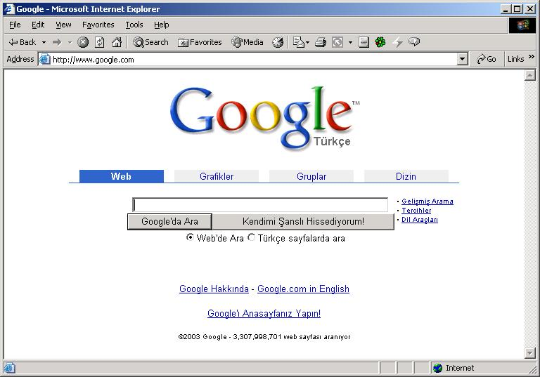

Slide 17
Arama Motorları ile Gelişmiş Arama
Hangi kelimelerin dahil edileceği ( AND, OR işlemi veya + operatörü ile birçok arama motorunda kullanılabilir)
firewall solution (Google’da 17,700,000 sonuç)
! Şubat 2003 sunumundaki değer 1,100,100 sonuçtu !
Ard arada gelen kelimelerin – kelime gruplarının dahil edilmesi (Tırnak isareti (') veya (“) kullanarak). Sadece bu iki sözcüğün geçtigi sayfalar değil, ikisinin yanyana geçtigi sayfalar bulmak için kullanılır.
“firewall solution” (Google’da 198,000 sonuç)

Slide 18
Arama Motorları ile Gelişmiş Arama (devam)
Linux ortamındaki firewall çözümlerini bulmak istersek
"firewall solution“ linux (Google’da 73,300 sonuç)
Amacımız çeşitli çözümleri birbiriyle kıyaslamak ise
"firewall solution“ linux comparison (Google’da 10,500 sonuç)
Bulunan dosyalar “pdf” formatında olsun
"firewall solution“ linux comparison filetype:pdf (G. 190 sonuç)
Microsoft ürünleri ile kıyaslanmasını istemiyorsak
linux pdf comparison "firewall solution" –microsoft
(Google’da 28 sonuç)

Slide 19
Arama Motorları ile Gelişmiş Arama (devam)
İnternet arama motorları hakkında bilgi edinmek istersek
internet search engine (Google’da 269,000,000 sonuç)
Daha etkin
“internet search engine” (Google’da 1,770,000 sonuç)
Bulunan dosyalar “pdf” formatında olsun
“internet search engine" filetype:pdf (Google’da 68,200 sonuç)
Daha etkin – hangisini seçelim:
""internet search engine" "which one to use" filetype: pdf
(Google’da 19 sonuç)
14.11.2006

Slide 20
Diğer Parametreler
Her arama motorunda çalışmayan diğer parametreler ise aşağıdaki gibidir:
  `-` isaretinin kullanımı: Hariç olmasını istediğiniz kelimelerin başına `-` eklenmesi.
  `Image`(resim) anahtar kelimesinin kullanımı:
  Aranılan fotoğraf ya da şekilin adını girerek.
  Ör: image:firewall.gif
  Link` ve `url` anahtar sözcüklerinin kullanımı: `link` anahtar sözcüğü ile birbirine bağlantısı olan sayfalar, `url` anahtar kelimesi ile adreste bulunan spesifik karakterler bulunur.
  Ör: link:security.ege.edu.tr

Slide 21
Diğer Parametreler (devam)
`Host` (sunucu) ve `domain` anahtar sözcüklerinin kullanımı: Spesifik bir arama kriterinin tek bir web sitesinde aranması:
"firewall solution " site:checkpoint.com
(Google’da 46 sonuç)
Birçok arama motorunun gelişmiş arama kısımı bulunmaktadır. Bu alanlardan yukarıda örnek verdiğimiz sorgulamaları direkt girerek daha kolay bir şekilde yerine getirilmesi mümkündür

Slide 22
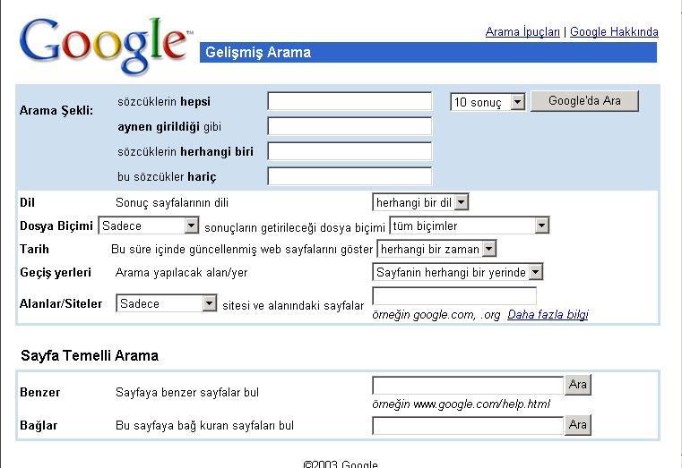

Slide 23
Bulunan Kaynak Internet Adreslerinin Yorumlanması
Internette web taraması yapan kişi adres analizinden biraz anlamalı ve baştan gereksiz adresleri eleyerek zaman kazanmalıdır.
Örneğin bilginin bulunduğu adresin alan (domain) adına bakılarak kurumsal mı yoksa kişisel bir site olup olmadığı incelenmelidir.

Slide 24
Bulunan Kaynak Internet Adreslerinin Yorumlanması (devam)
Bunun için ilk olarak adresteki uzantıya dikkat edilmelidir. Belli başlı uzantılar ve anlamları aşağıdaki gibidir:
  edu: Eğitim kurumu
  com: Ticari
  org: Organizasyon (Ticari olmayan kuruluş)
  mil: Askeri
  net: Ağ (Network)
Aynı zamanda o dökümanı yazan kişinin özellikleri ve referansları da incelenerek bu konuya ne kadar vakıf olduğu da anlaşılmalıdır.

Slide 25
Hazır Arama Programları
Arama programları, “metasearch” servisi vererek, bir sorguyu aynı anda birçok arama motoruna göndererek tarama yaptırabilme özelliğine sahiptirler.
Sorguda sadece bir kelime girilebildiği gibi, web sayfası (URL) adresi veya sayfa başlığı kriterleri ile de tarama yaptırılabilir.
Sorgulanan web sayfalarının indirilmesini (download) sağlayarak internete bağlı olunmadığı zamanlarda da (offline) bu sayfaları inceleme imkanını sağlamasıdır.

Slide 26
Hazır Arama Programları (devam)
Bu araçların deneme versiyonları internet üzerinden temin edinilebilir. Bu programlar Microsoft Windows işletim sistemi üzerinde çalışabilmektedir. Başlıca programlar aşağıdaki gibidir
  Copernic Agent
  BullsEye
  Webferret

Slide 27
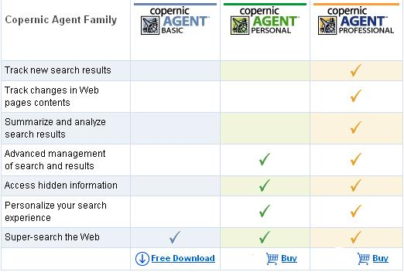
Ne tür özellikler ...

Slide 28
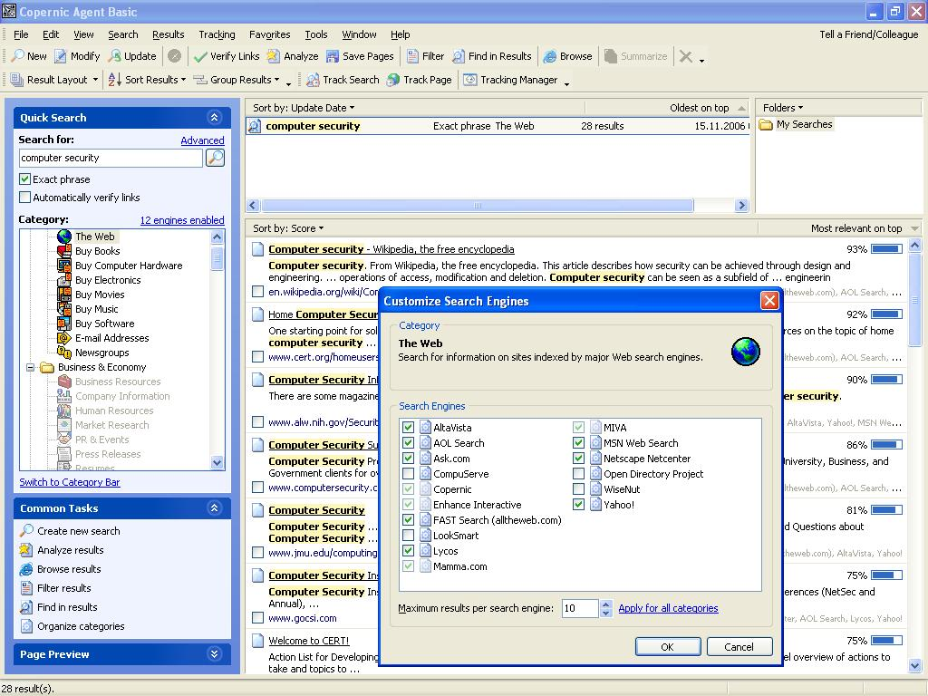

Slide 29
Benzer Konularla Uğraşan Kişilere
Ulaşma Yöntemleri
Araştırma yaparken benzer konularla uğraşan kişilerle tanışmak, onlardan bilgi edinmek için aşağıdaki yöntemler kullanılabilir:
Eposta Listeleri (Mailing List)
Tartışma Grupları (Newsgroup)
BBS, IRC ve diğerleri

Slide 30
Eposta Listeleri (Mailing list)
Eposta listesi (mailing list), eposta (elektronik posta) mesajlarını aynı gruba üye olmuş çok sayıda insana otomatik olarak göndermenin bir yoludur.
Eposta listesine gönderilen bir eposta, eposta listesi sunucusu (server) programı sayesinde otomatik olarak tüm üyelerine yönlendirilir.
Eposta listeleri bir başlık veya konuya göre organize edilirler. Belirtilen bu başlığa veya konuya ilgi duyan kişiler eposta listesi sunucusuna bir mesaj göndererek listeye üye olurlar. Bundan sonra listeye gönderilen her mesaj da yeni üyeye ulaştırılır.

Slide 31
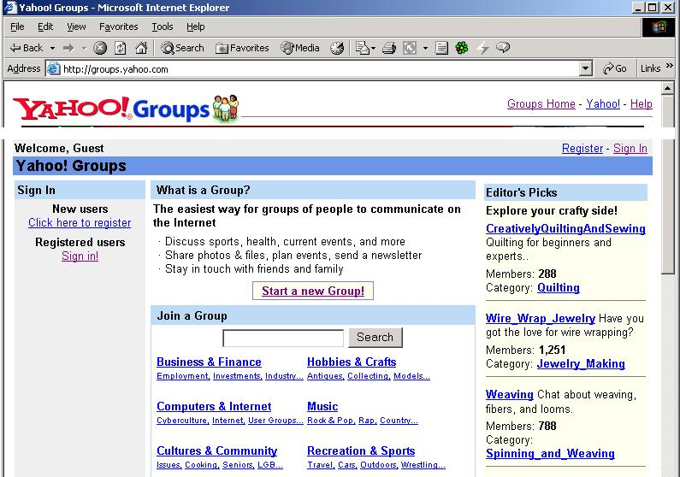
http://groups.yahoo.com

Slide 32
Eposta listeleri - bilinmesi gerekenler
Eposta listeleri kullanırken kullanıcıların akılda tutması gerekenler aşağıdaki gibidir:
Eposta listelerinden her gün çok sayıda mesajın gelebileceği,
Her mesajı okumanın gerekmediği,
Toplu gönderme (digest) formatın kullanılabileceği, ama hala büyük bir mesajın okunması gerektiği,
İstenildiği vakit listeden hemen çıkılabileceği,

Slide 33
Eposta listeleri - bilinmesi gerekenler (devam)
Üyelikle ilgili mesajların yönetsel adrese yollanmaması gerektiği,
Listeye her yollanılan mesajda kişinin kendisini baştan tanıtan bir kısmın yer alması gerekmediği,
Bir mesajı cevaplarken, grubun hepsini ilgilendirmeyen bir cevap olması halinde sadece göndericiye cevap olarak iletilmesi gerektiği,
Üyeliğin bildirildiği ilk mesajda yer alan bazı faydalı bilgiler, adresler bulunmaktadır. Üyelikten çıkma isteğiniz, bir süreliğine mesajlarınıza bakamayacağınız için, geçici olarak üyeliğinizin dondurulması gibi istekleriniz için bu adreslerin tutulması gerekmektedir.

Slide 34
Tartışma Grupları (Newsgroups)
Tartışma listesi, kullanıcılarının ilgili konulardaki mesajları okuyabildikleri ve cevap yazabildikleri online (çevrimiçi) tartışma alanlarıdır. Eposta listelerinden üç yönüyle ayrılır:
Tartışma listesine üye olma zorunluluğu yoktur.
Mesajlar e-mail şeklinde gönderilmemektedir.
Çoğu zaman tek konu ile ilgili bir eposta listesi bulmak daha zordur.

Slide 35
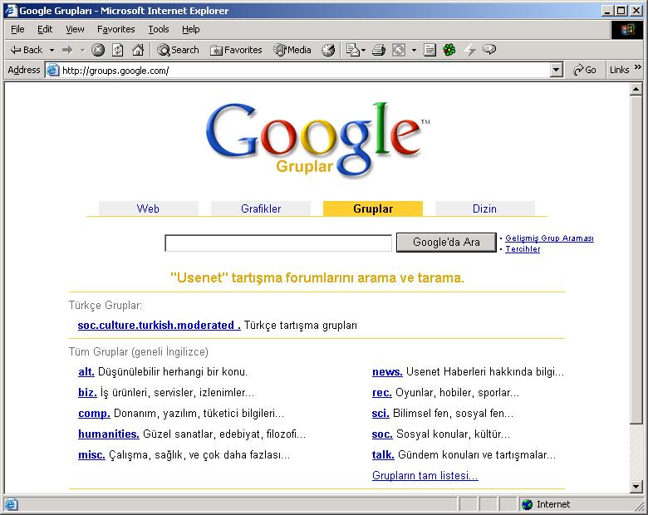
http://groups.google.com

Slide 36
Tartışma Grupları (Newsgroups) - Devam
Kullanıcıların bu servisi kullanırken akılda tutması gerekenler:
Bütün mesajların okunması diye bir gereklilik bulunmamaktadır.
Kişisel mesajlar gruba geçilmemeli, sadece o kişiye eposta ile gönderilmelidir.
Kişilerde ortamdaki tartışmaya hemen cevap vermek veya yepyeni bir tartışma konusu açmak için eğilimler olabilir.
  birkaç günlük mesajları tarayıp ortamın havasını koklamak (lurking)
  . “sıkça sorulan sorular” (FAQ, frequently asked questions)

Slide 37
BBS, IRC ve diğerleri
BBS (Bulletin Board System), IRC ve benzeri ortamlar daha çok sohbet amaçlı olarak kullanılmaktadır. BBS benzeri sistemler artık yok olmaya yüz tutmuştur. IRC sohbet odaları üzerinden de aynı konuyla ilgilenen kişilere erişebilmek mümkün olabilmektedir.

Slide 38
KÜTÜPHANE SİSTEMLERİ
Birçok kütüphane web üzerinden bilgi-makale tarama hizmetini vermektedir. Bu bölümde Ulakbim’e bağlı Cahit Arf Bilgi Merkezi, Ege Üniversitesi Merkez Kütüphanesi ve Citeseer Sanal Kütüphanesi tanıtılmıştır.

Slide 39
ULAKBİM Cahit Arf Bilgi Merkezi (CABIM) Hizmetleri
a. Uzaktan Konu ve Atıf Tarama Başvuruları
b. Belge Sağlama Hizmetleri
Belge Sağlama Sistemi
Makale İstek Sistemi
c. Okuyucu Salonu Referans Hizmetleri

Slide 40
ULAKBİM Cahit Arf Bilgi Merkezi (devam)
d. ULAKBİM Cahit Arf Bilgi Merkezi Koleksiyonu
Basılı + Elektronik Süreli Yayın Koleksiyonu
Tam Metin (e-dergi) ve Bibliyografik Veritabanları:
*Yurt Dışı Kaynaklı:
*ULAKBİM Ulusal Veri tabanları: Ulusal veri tabanları dogrudan web'den taranabilmektedir.
http://www.ulakbim.gov.tr/servisler/uvt/
e. ULAKBİM Cahit Arf Bilgi Merkezi Web Sitesi

Slide 41
Ege Üniversitesi Merkez Kütüphanesi Hizmetleri
a. INNOPAC kütüphane tarama yazılımı
b. Online veritabanlarına web üzerinden ulaşım
c. CD Kütüphanesi Hizmeti

Slide 42
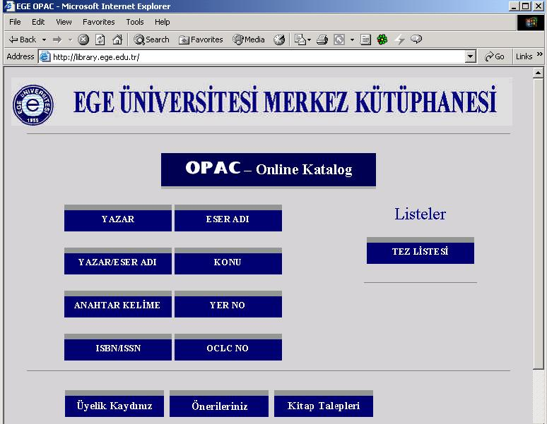
http://library.ege.edu.tr

Slide 43
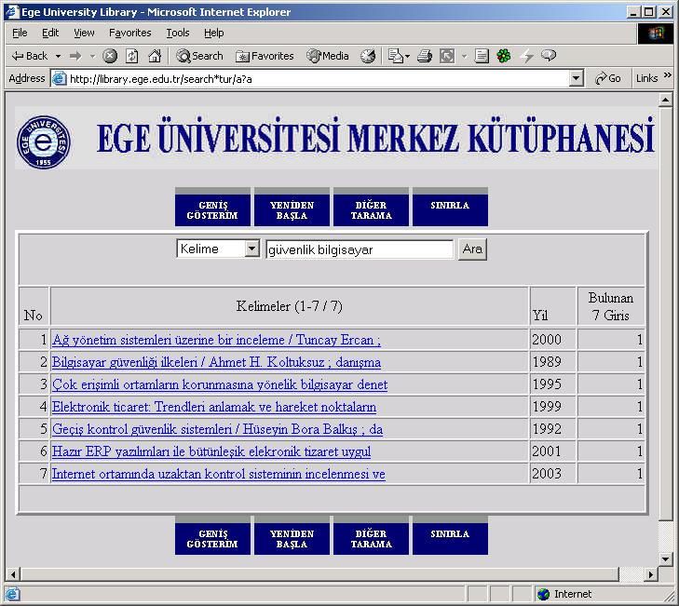

Slide 44
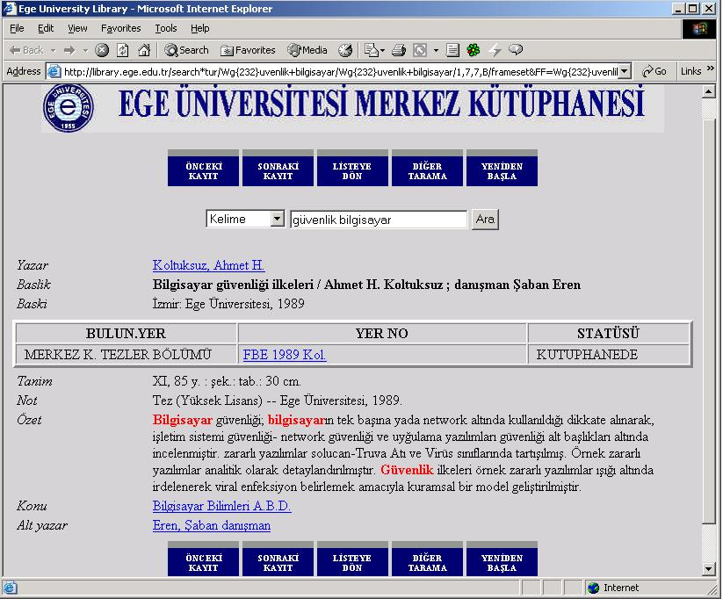

Slide 45
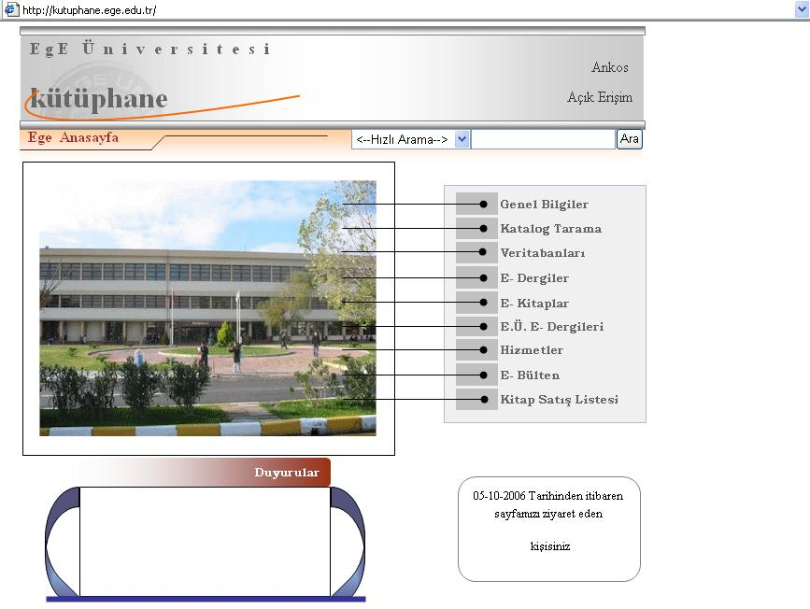
http://kutuphane.ege.edu.tr

Slide 46
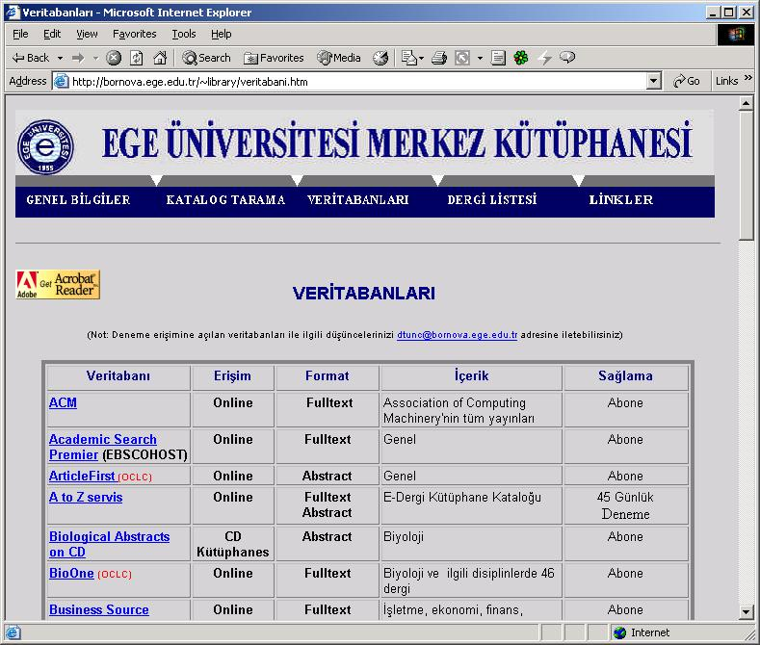

Slide 47
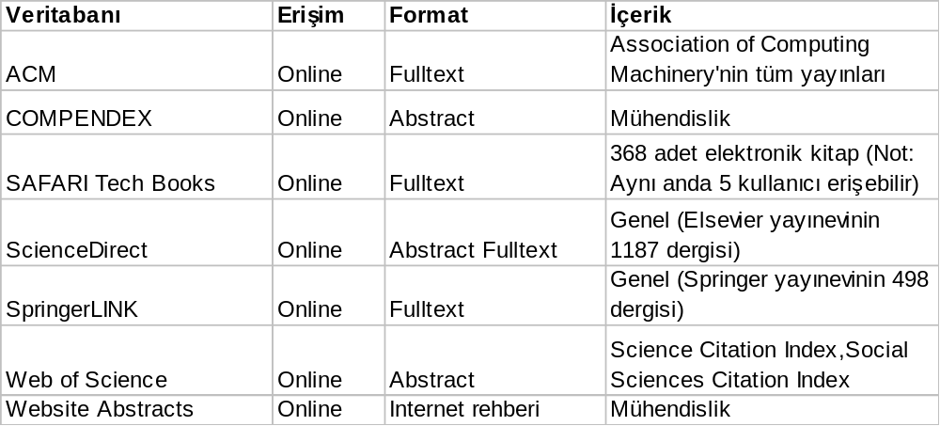
Ege Ü. Merkez Kütüphanesi Örnek Veritabanları

Slide 48
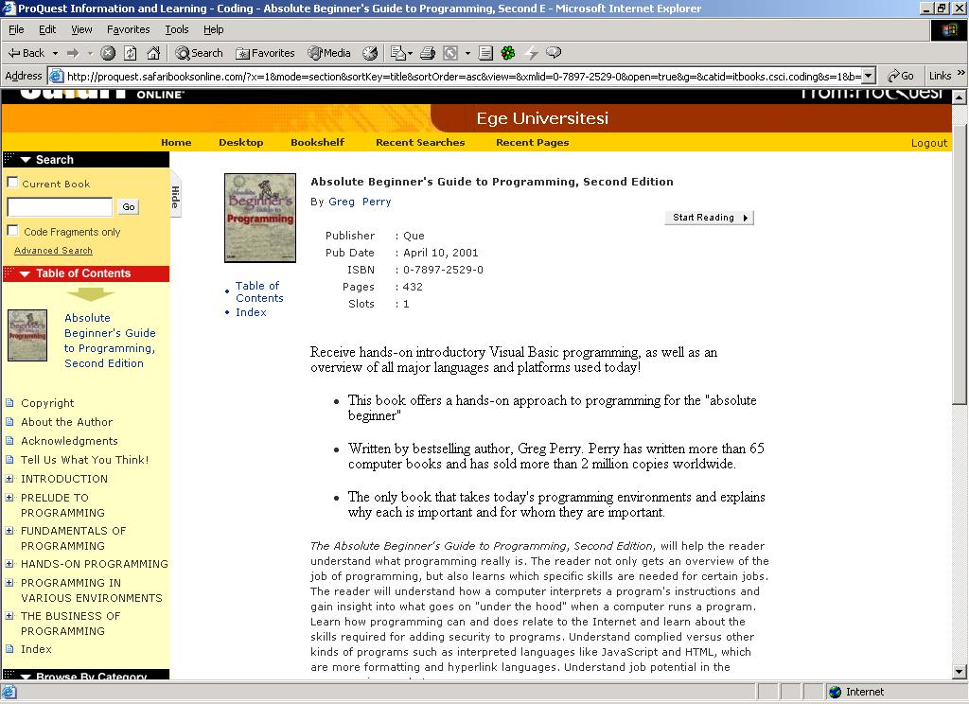
Safari IT Books Online

Slide 49

CD Kütüphanesindeki Veritabanları

Slide 50
Kampüs dışından kütüphane hizmetlerini kullanmak
Kampüs dışından kütüphane hizmetlerini kullanmak için:
  http://mail.ege.edu.tr adresinden @mail.ege.edu.tr uzantılı email adresi alınır
  Browser proxy ayarlarında proxy.ege.edu.tr tanımlaması
  Kullanıcı adı – şifre doğrulaması
  Detaylar http://internet.ege.edu.tr ,
  http://bornova.ege.edu.tr/~library adresinde

Slide 51
Citeseer Sanal Kütüphanesi
CiteSeer bilimsel literatürleri sayısal (digital) ortamda sunan ve web üzerinden ulaşılabilen bir sanal kütüphanedir. Başka bir sanal kütüphane yaratmak yerine algoritmalar, teknikler ve yazılımlar sağlanmakta, internet üzerinden Postscript ve PDF arama özellikleri sağlanmaktadır. Bu servise http://citeseer.nj.nec.com/ adresinden ulaşılabilinir.

Slide 52
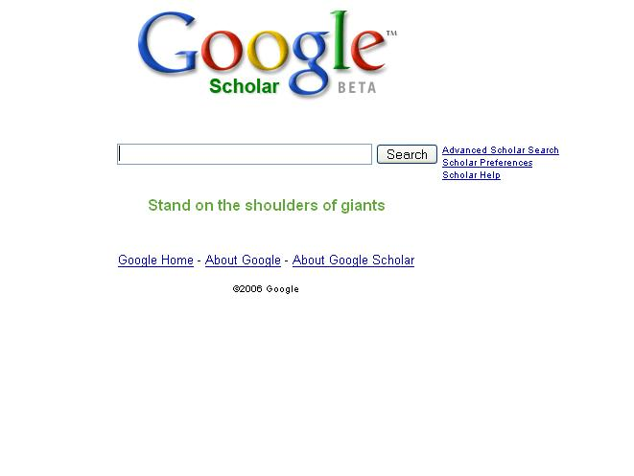
http://scholar.google.com

Slide 53
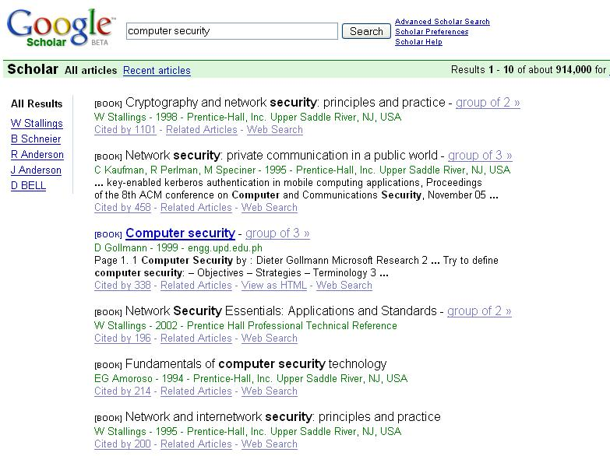

Slide 54
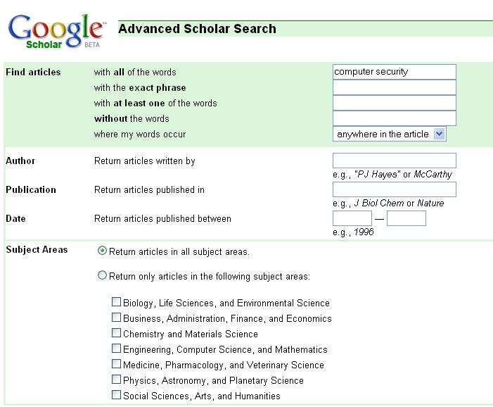

Slide 55
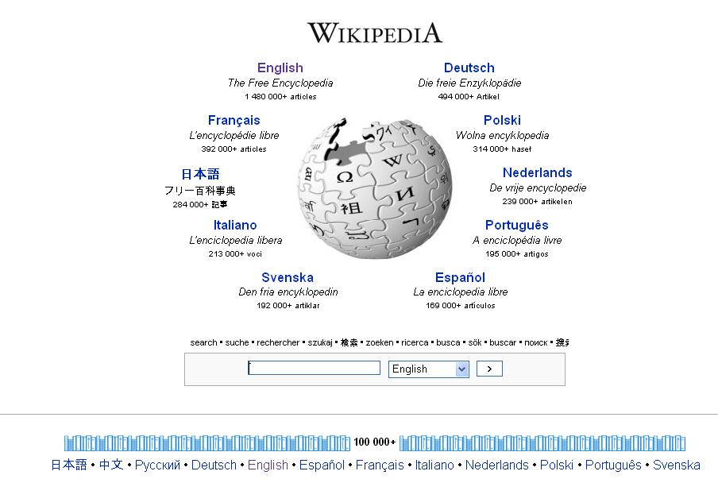
http://www.wikipedia.org

Slide 56
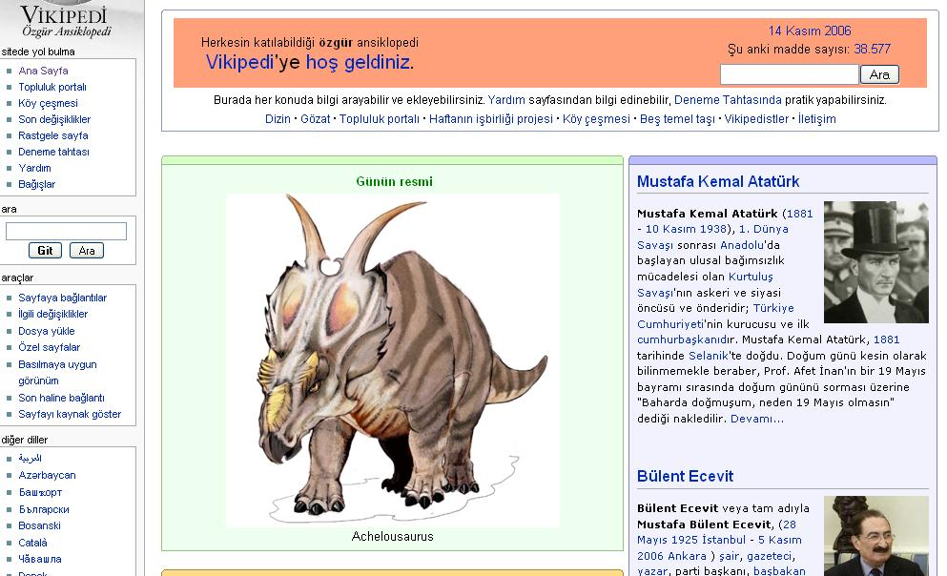
http://tr.wikipedia.org

Slide 57
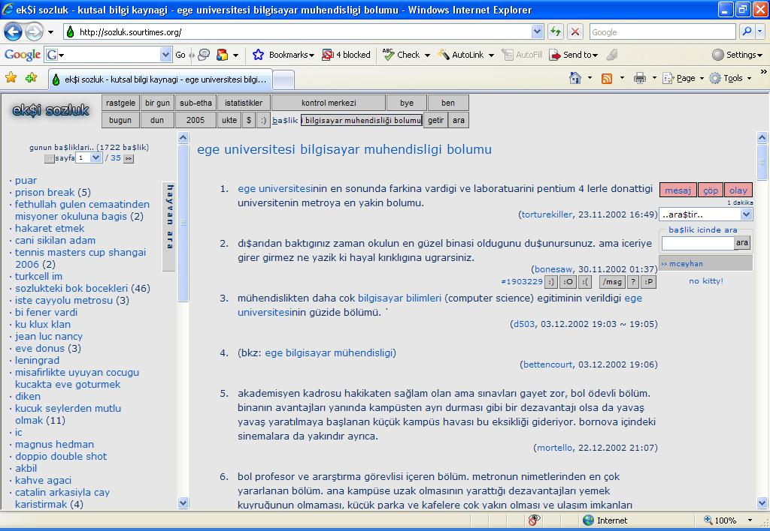
http://sozluk.sourtimes.com
Ekşi Sözlük

Slide 58
SONUÇLAR
Bir araştırmacı için en önemli ve değerli şey vakittir. Bu sunumda bilgiye ulaşmak için kullanılabilecek yöntemler verilerek araştırmacının en kısa zamanda aradığı bilgiye ulaşabilmesi hedeflenmiştir.
Bir şeyi geliştirmeden önce aramaya inanmak gerekmektedir.
Burada sunumu yapılan konuyu içeren dökümanın güncellenmiş en son versiyonuna http://bornova.ege.edu.tr/~enis adresinden ulaşılabilir.

Slide 59
Ziyaret Edilmesi Önerilen Adresler
Google Arama Motoru, http://www.google.com
E.Ü. Internet Hizmetleri, http://internet.ege.edu.tr
E.Ü. Kütüphane Hizm, http://library.ege.edu.tr, http://bornova.ege.edu.tr/~library
Ulakbim Cahit Arf Kütüphanesi, http://www.ulakbim.gov.tr/bilgimerkezi/
Citeseer http://citeseer.nj.nec.com/
G.Scholar http://scholar.google.com
Wikipedia http://www.wikipedia.org

Slide 60
Dinlediğiniz için teşekkürler.
Sorularınızı bekliyorum.
İletişim:
Enis Karaarslan
enis.karaarslan@ege.edu.tr
http://bornova.ege.edu.tr/~enis/bildiri/

